Slide 1
Análise de dados
Análise de user–user networks from twitch Dataset

Slide 2
Arquitetura

Slide 3
Metodologia
Análise de centralidade
Deteção de Comunidades
SmallWordness
Análise de Homofilia
K-core
Propagação

Slide 4
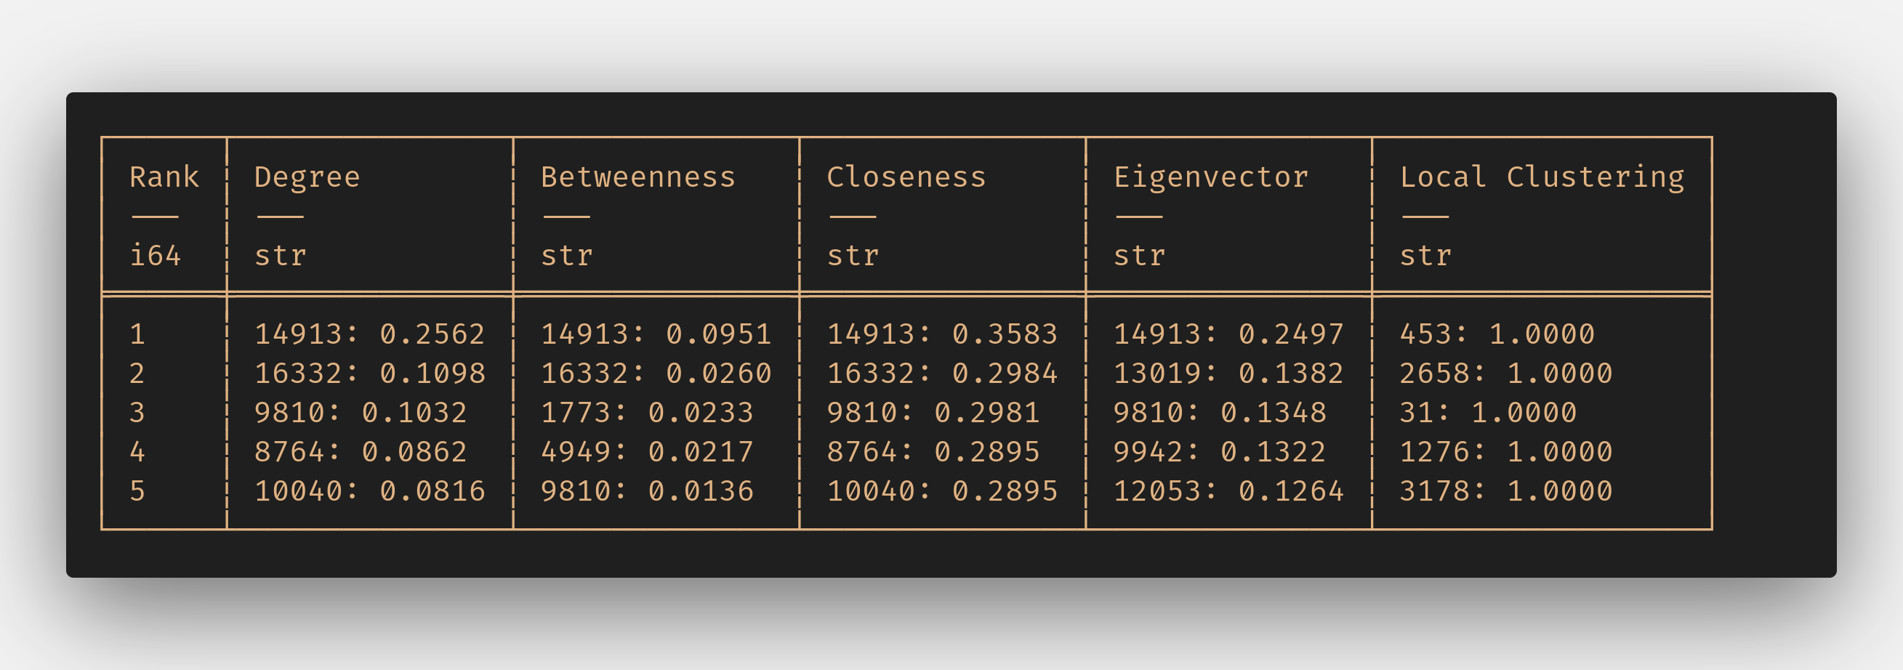
Resultados
Análise de centralidade

Slide 5
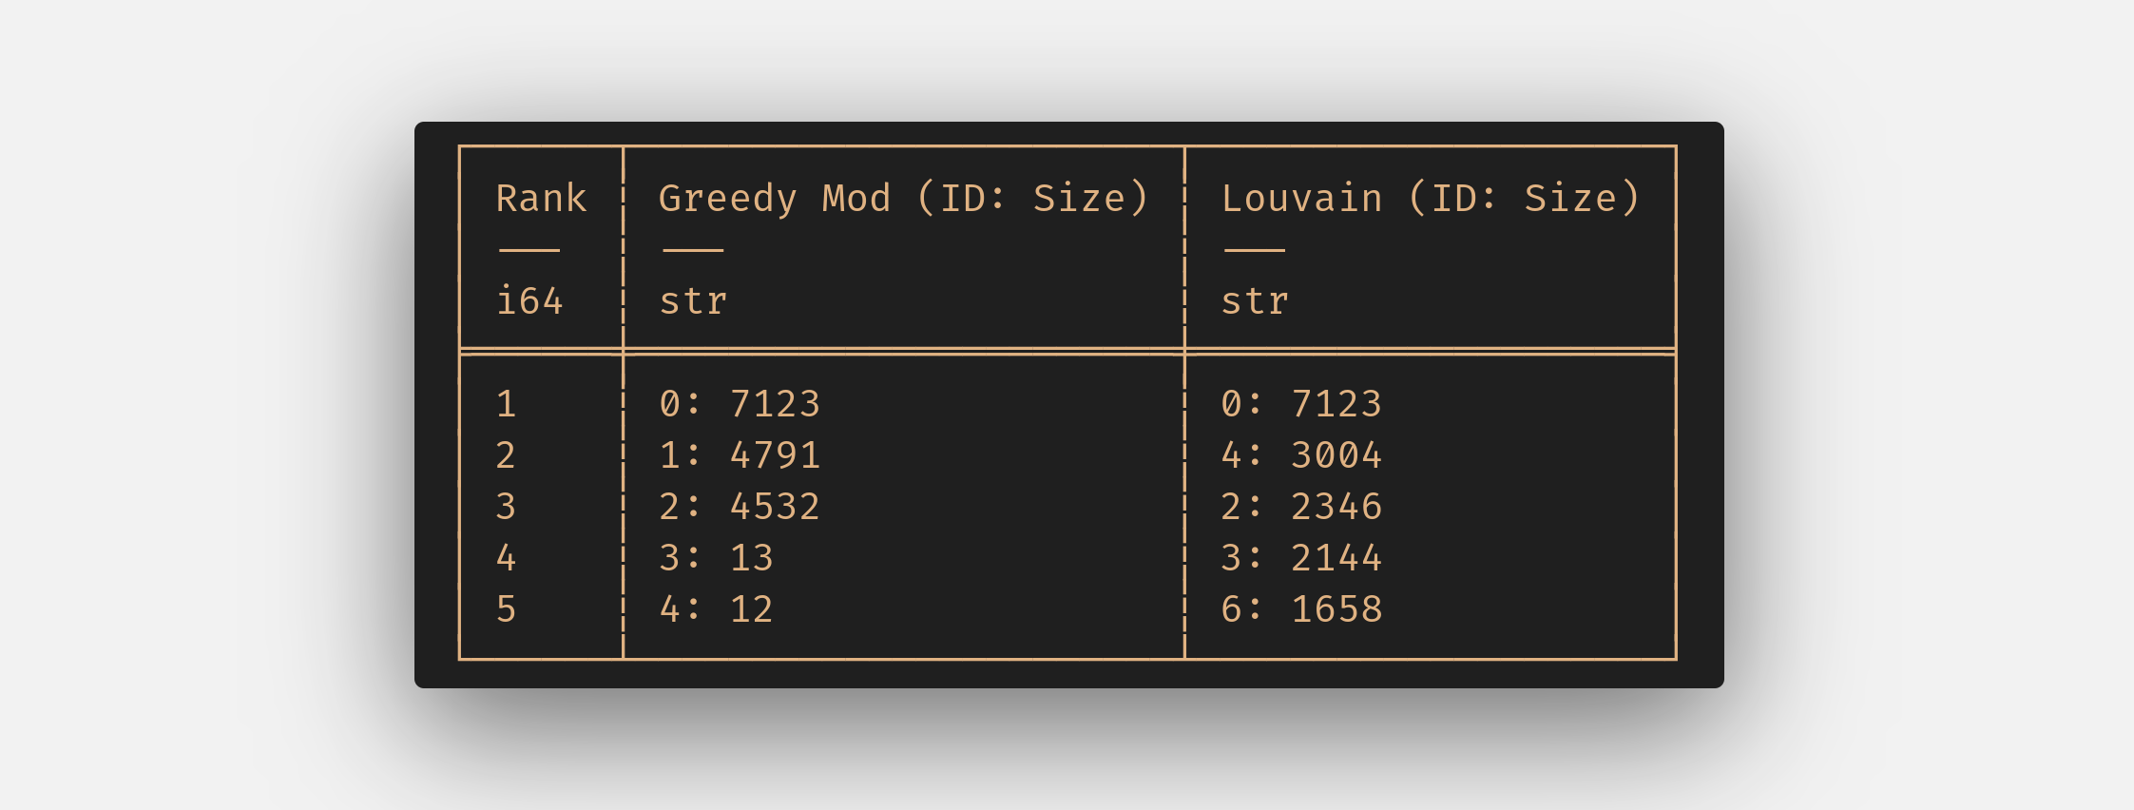
Resultados
Deteção de Comunidades

Slide 6


Resultados
Assortividade

Slide 7

Resultados
SmallWordness

Slide 8
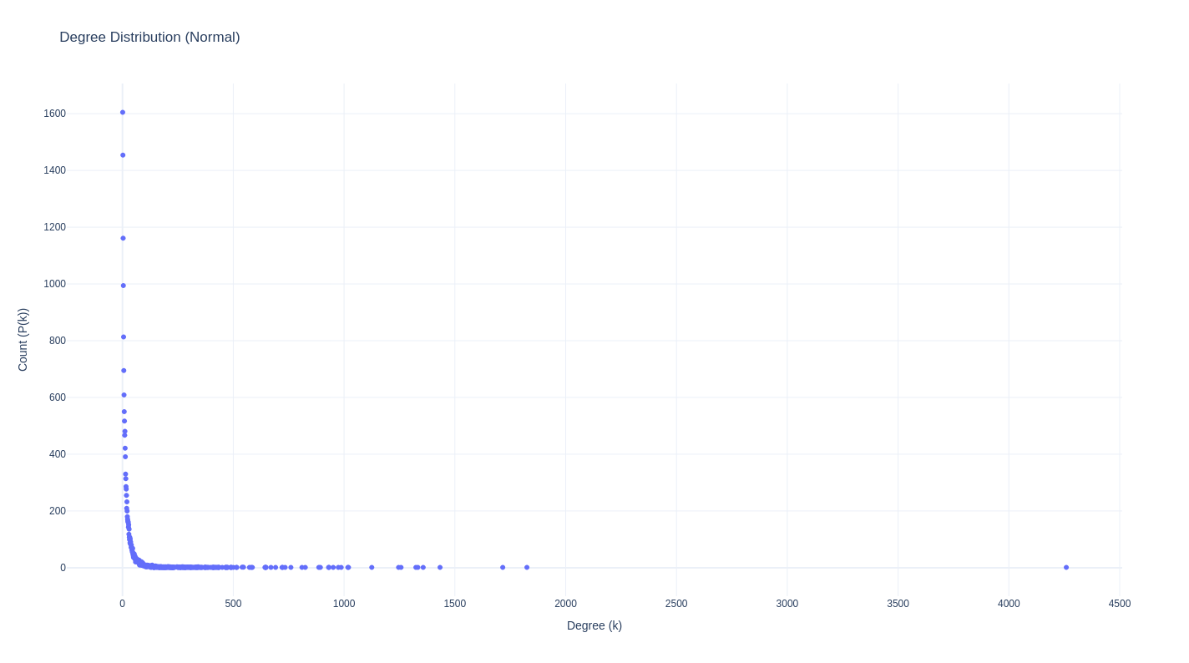
Distribuições

Slide 9
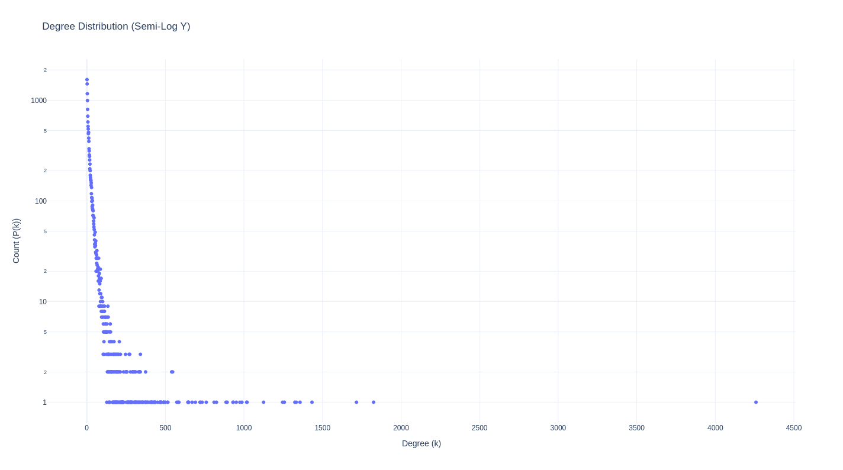
Distribuições

Slide 10
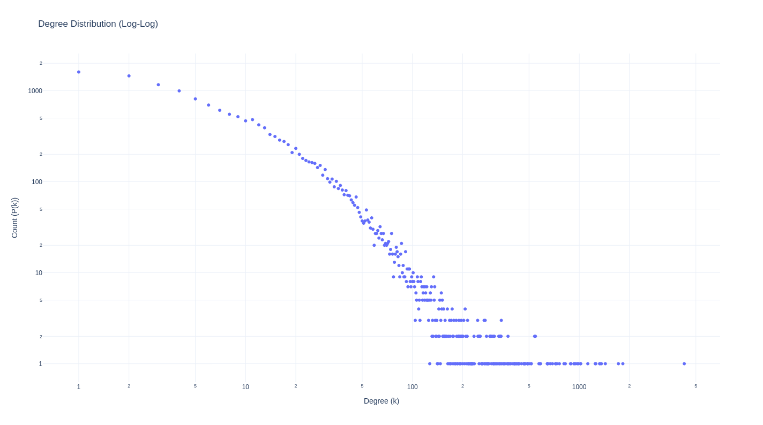
Distribuições

Slide 11
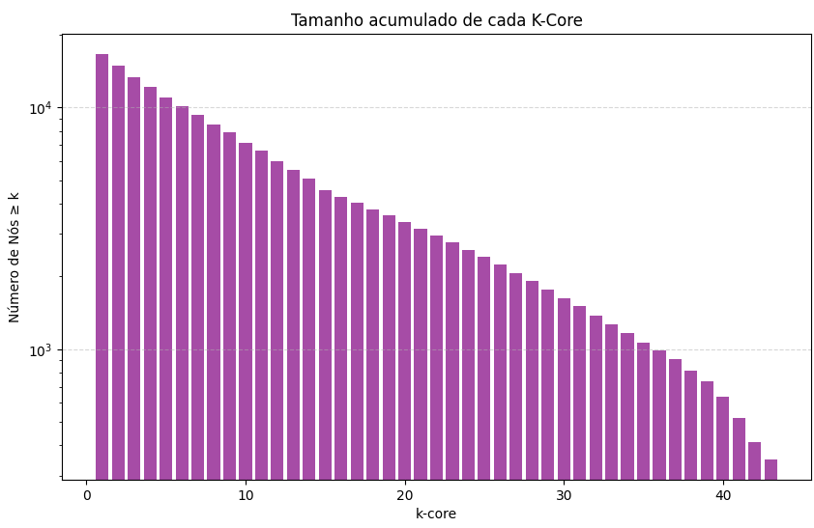
K-core

Slide 12
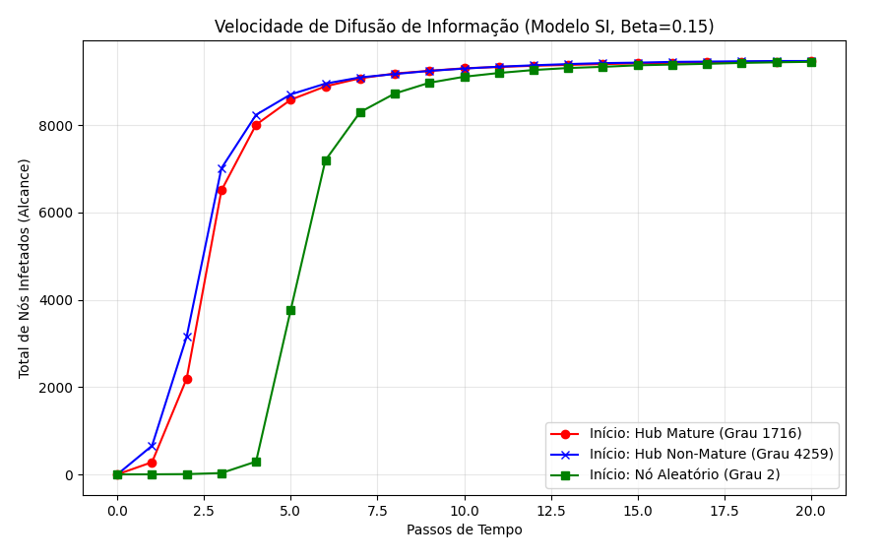
Resultados

Slide 13
Conclusões
Trabalhos futuros
  Análise a partir de uma combinação de betweeness e closeness

